Slide 1

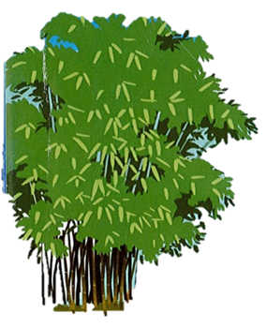

TIẾNG VIỆT 1

Slide 2

Khởi động
1

Slide 3
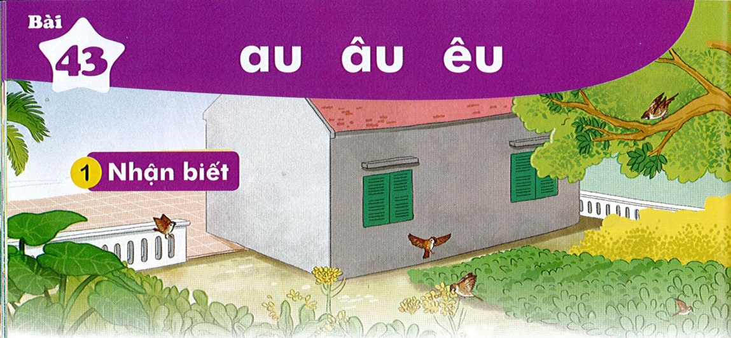

Bài
au âu êu
43
Nhận biết
2
Đàn sẻ nâu kêu ríu rít ở sau nhà.
Notes:
Thầy cô chiếu slide đã rồi mới chỉnh các vần nhé! Nhìn nó lệch vậy nhưng chiếu lên mới biết nó lệch hay k nhé

Slide 4
Đọc
3
au
âu
êu
s
au
sau

Slide 5
So sánh
â
ê
a
u
au
u
âu
u
êu

Slide 6
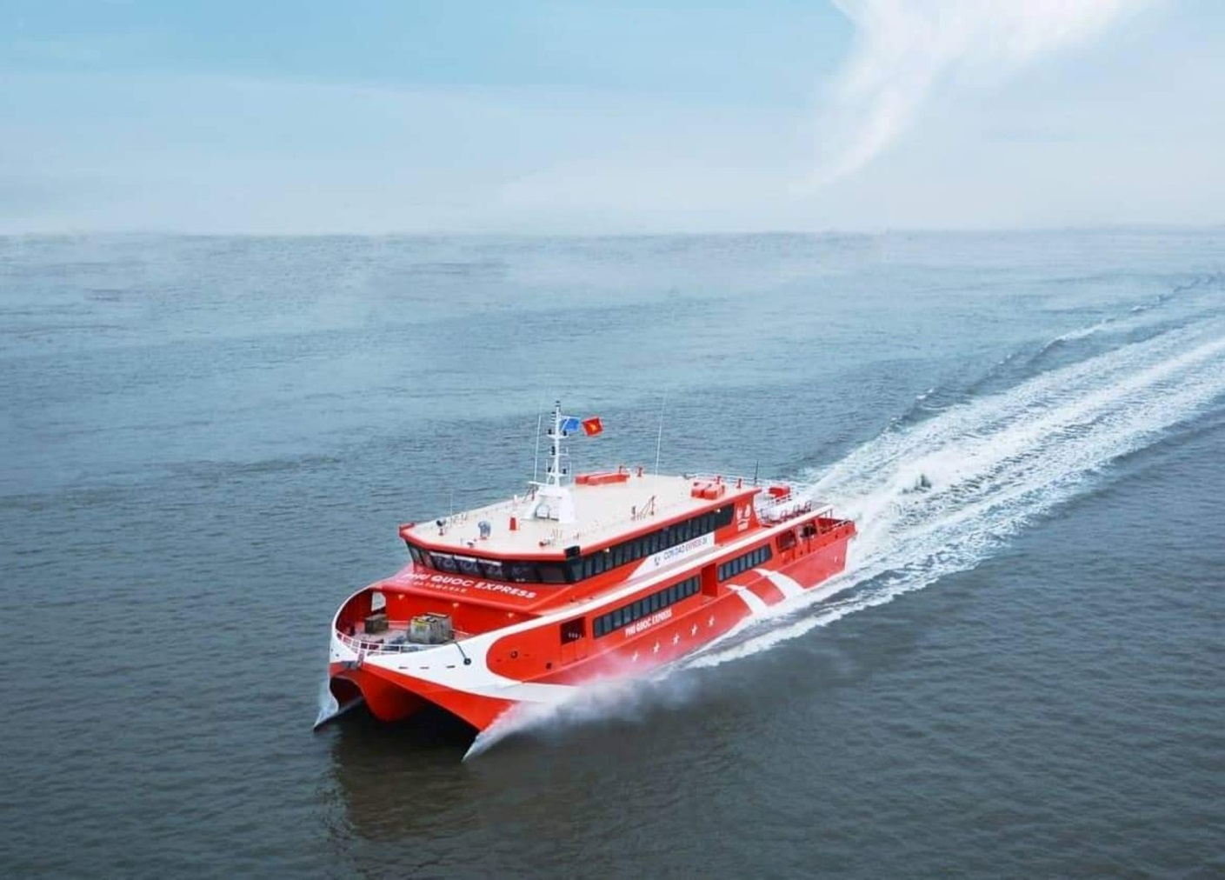
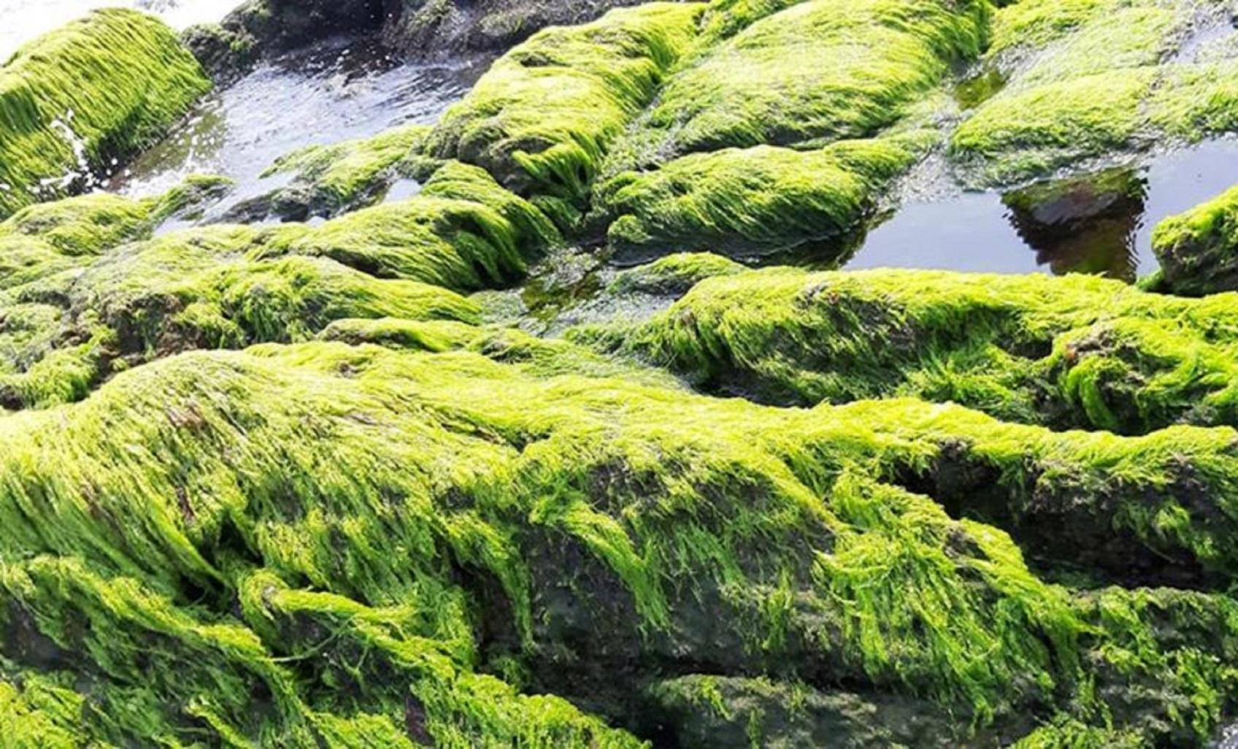
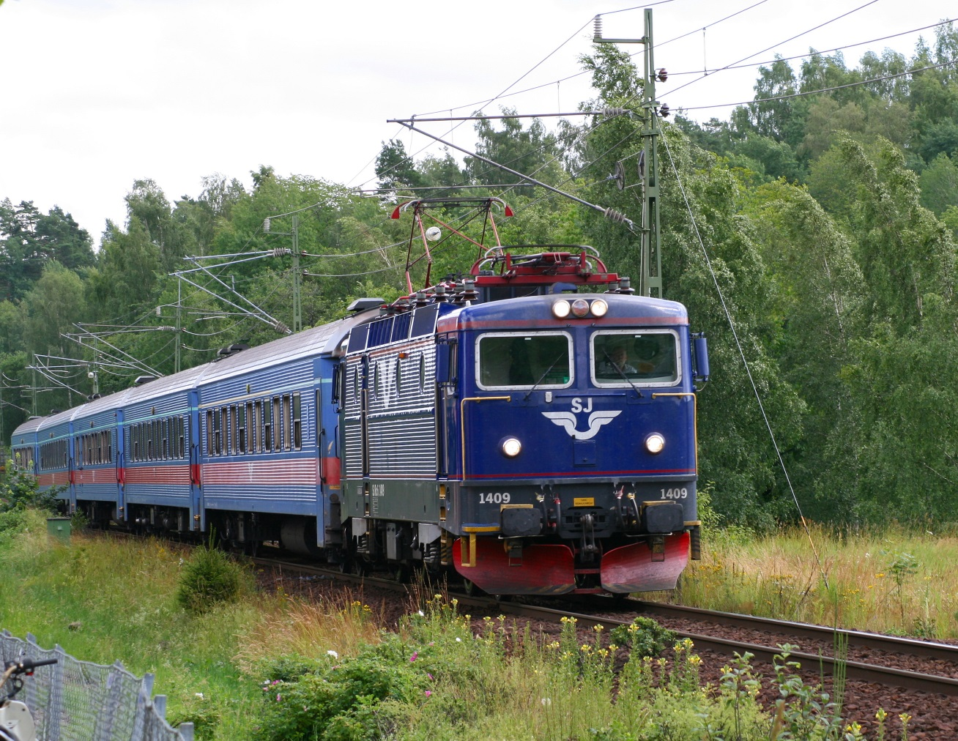
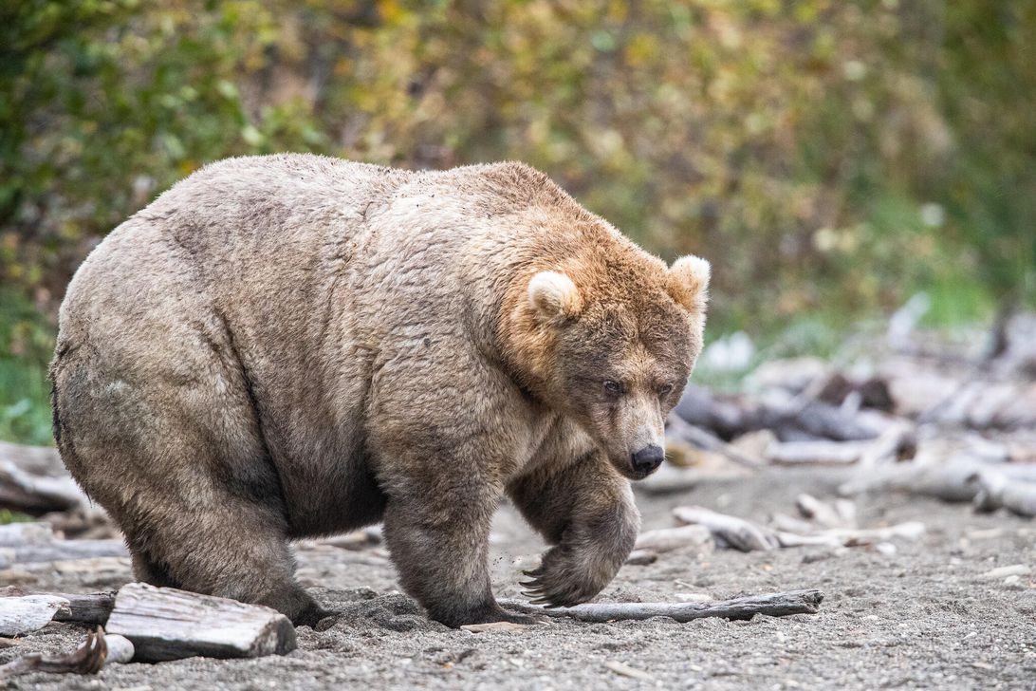
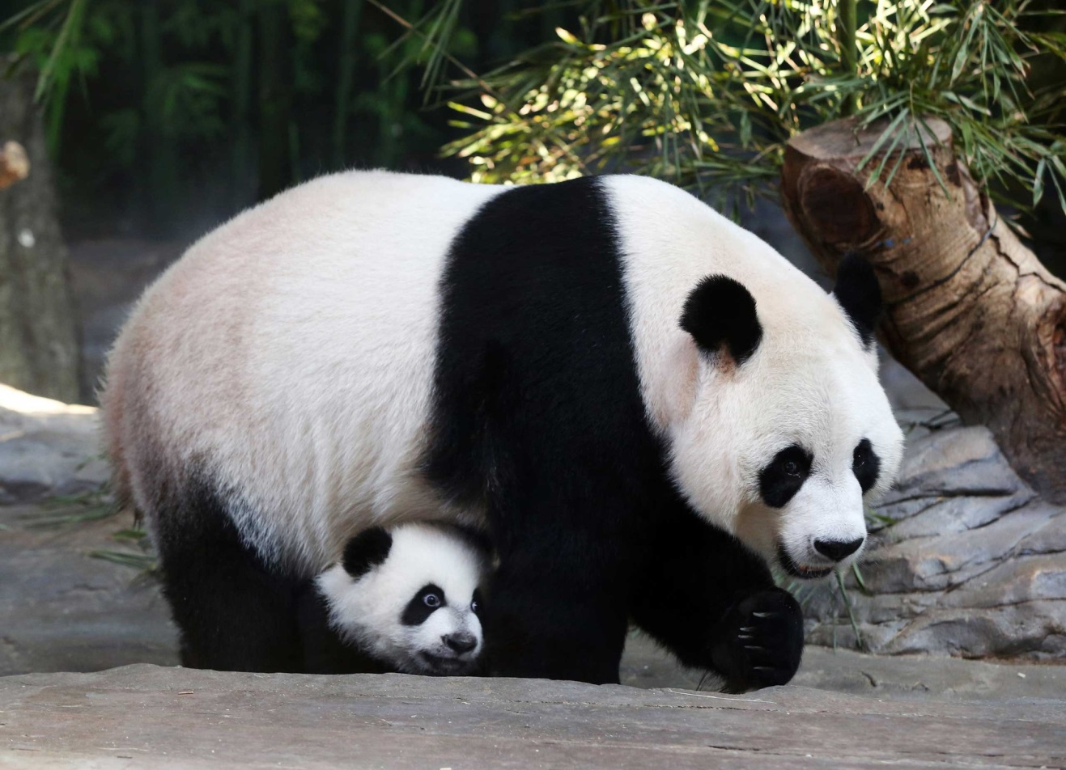
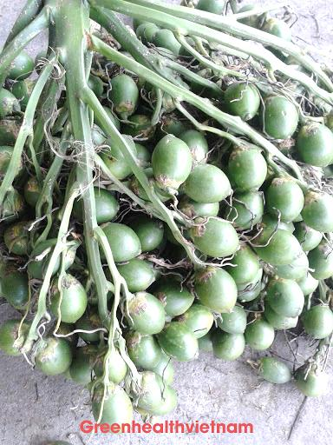

au
au
âu
âu
êu
êu
cau
tàu
bậu
gấu
khều
rêu
Notes:
Bậu: đậu vào, bám vào (ví dụ: ruồi bậu, muỗi bậu); Bậu: người con trai dùng để gọi vợ hay người yêu, khi nói với ng ấy, tỏ ý thân thiết (VD: Tìm bậu, bậu đã lấy chồng…”

Slide 7

au
âu
êu
s
au
sau

Slide 8
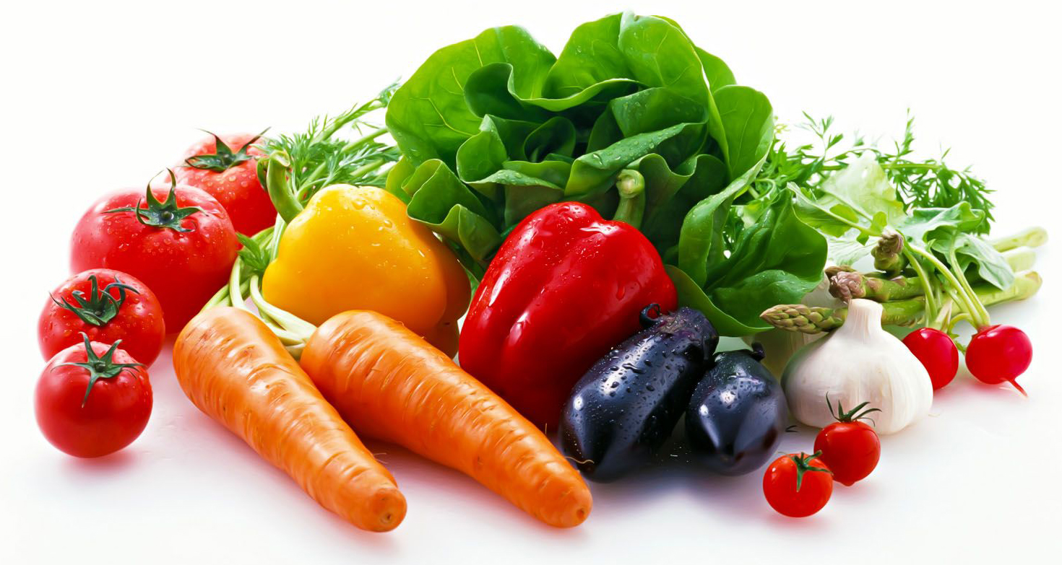
rau củ
au

Slide 9
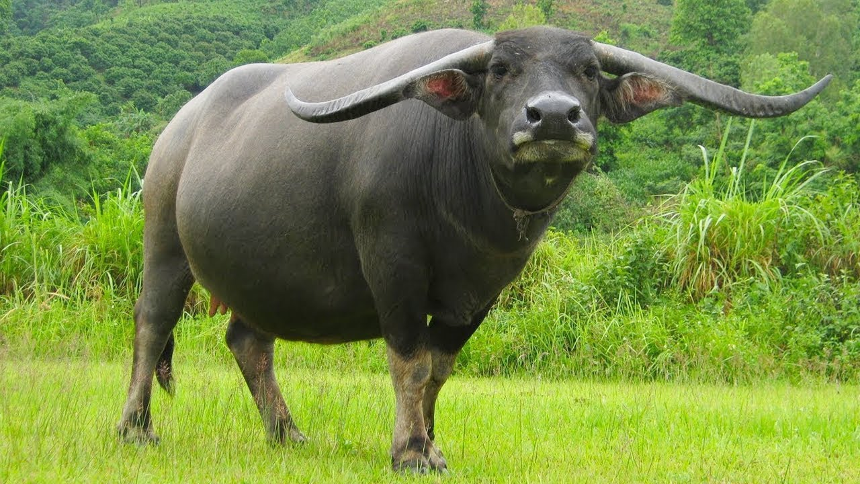
con trâu
âu

Slide 10
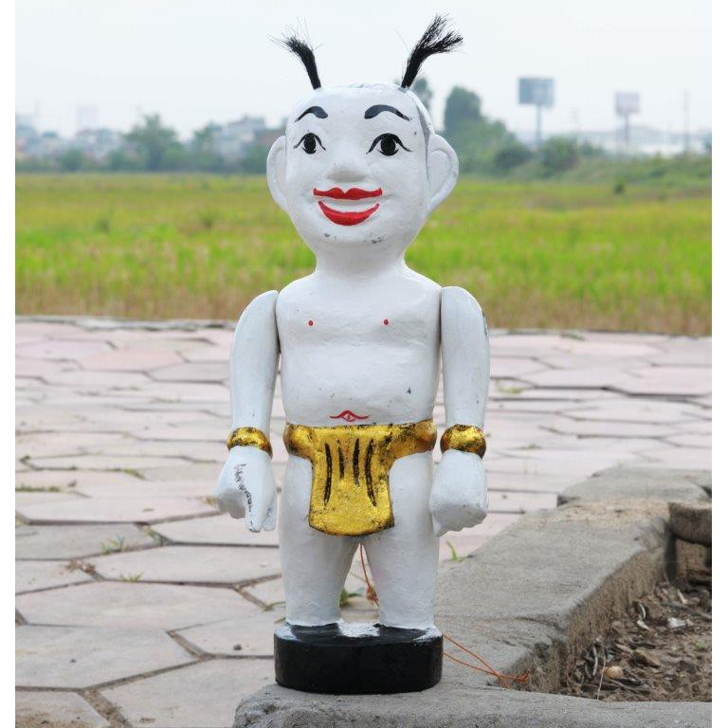
êu
chú tễu

Slide 11


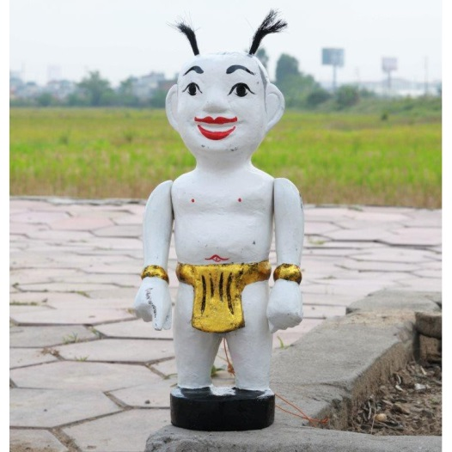
rau củ
con trâu
chú tễu

Slide 12
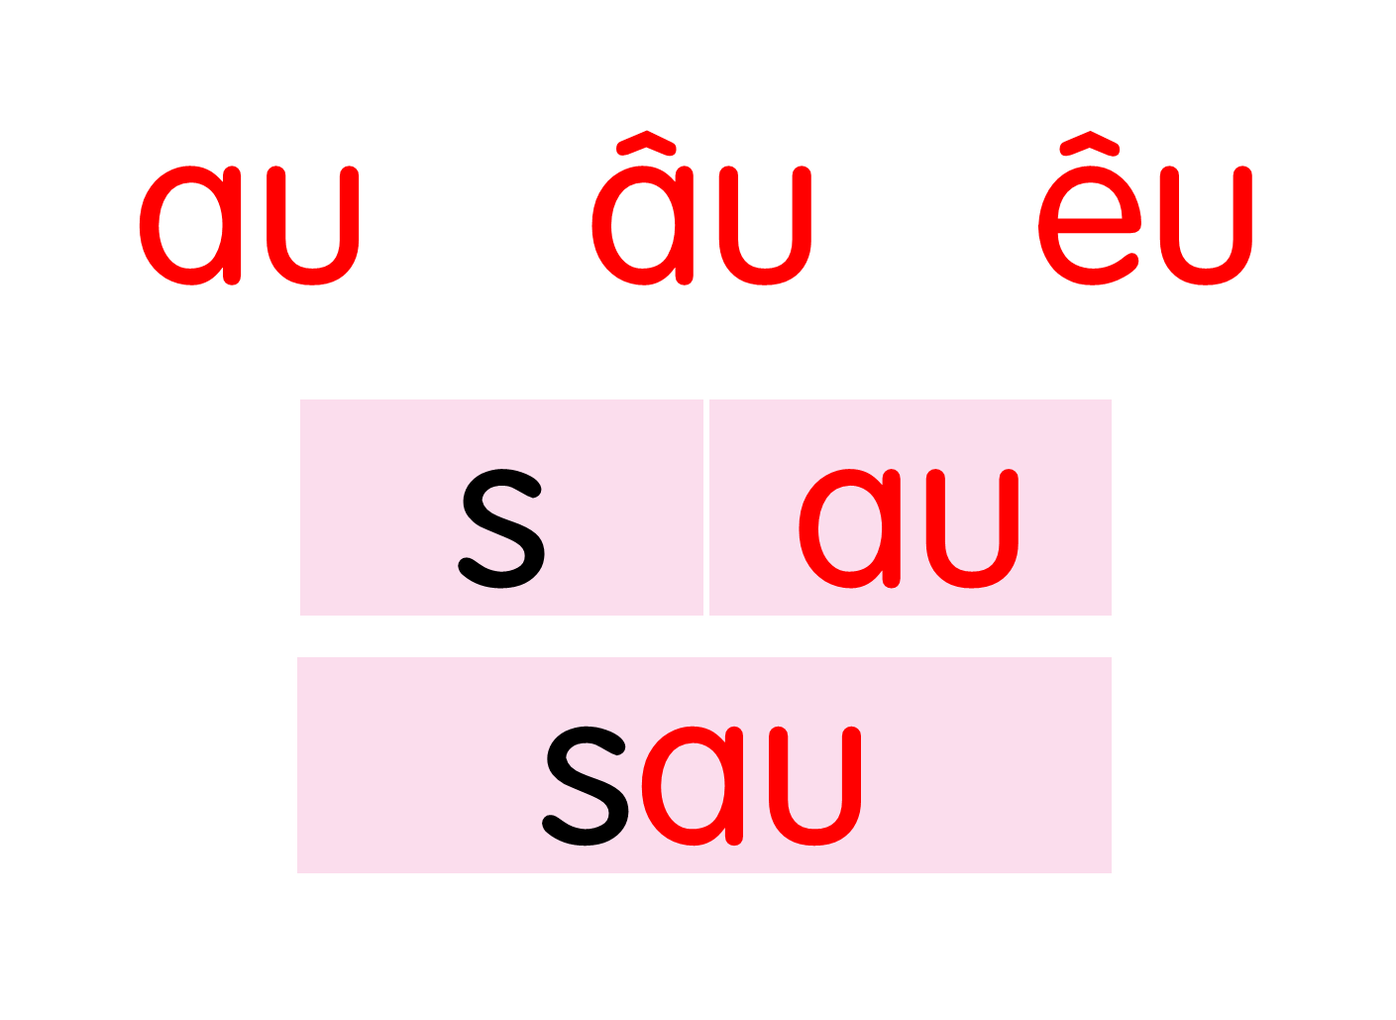
rau củ
con trâu
chú tễu

Slide 13
Viết vở
5
au
âu
êu

Slide 14
cΪ Ǉrâu

Slide 15
εú Ιğu

Slide 16
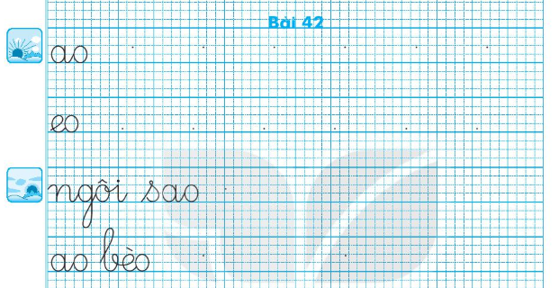

Slide 17
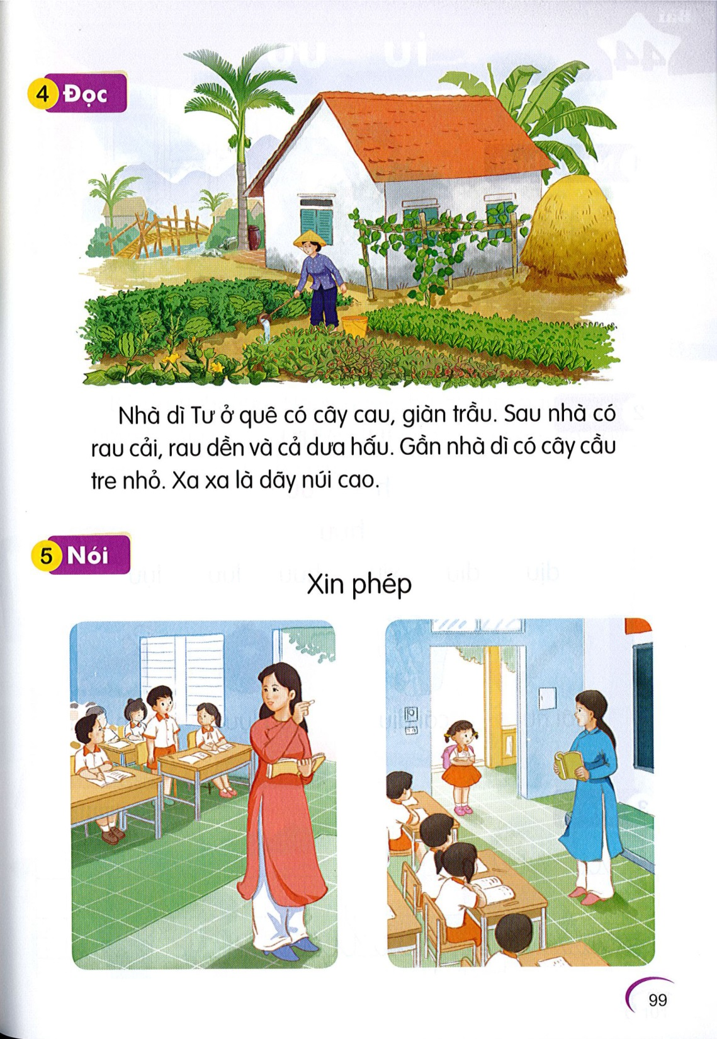
Đọc
6
1
2
Nhà dì Tư ở quê có cây cau, giàn trầu. Sau nhà có rau cải, rau dền và cả dưa hấu. Gần nhà dì có cây cầu tre nhỏ. Xa xa là dãy núi cao.
3
4

Slide 18
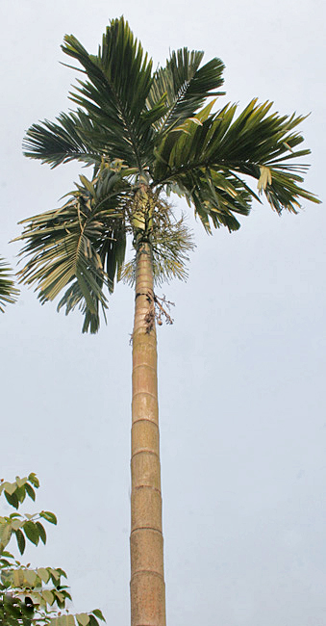
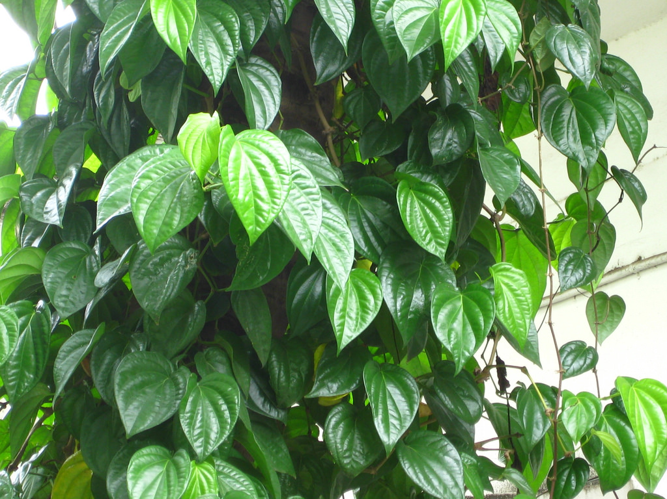
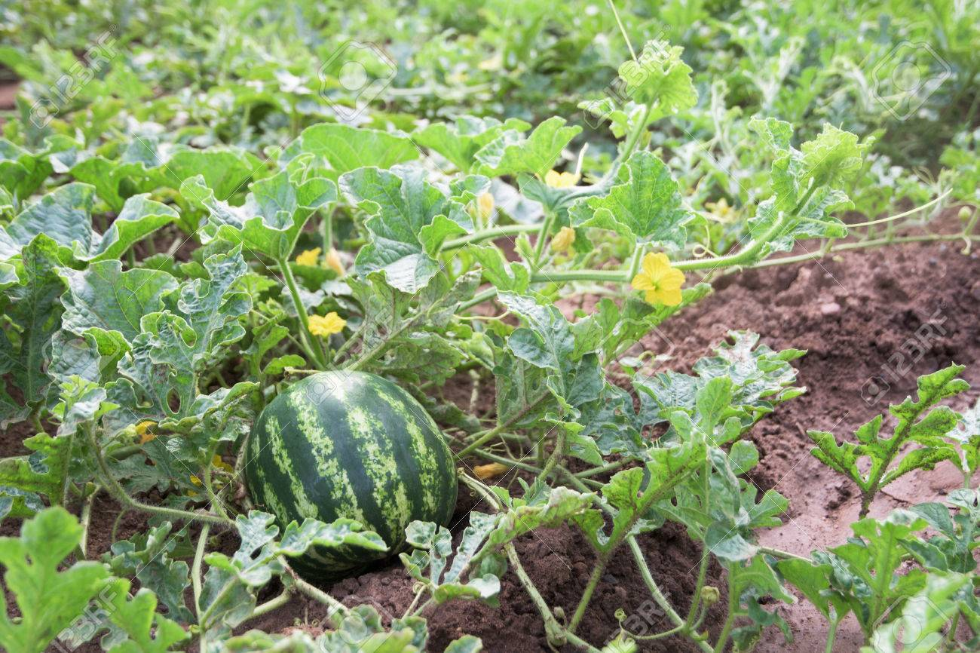
cau
trầu
dưa hấu

Slide 19
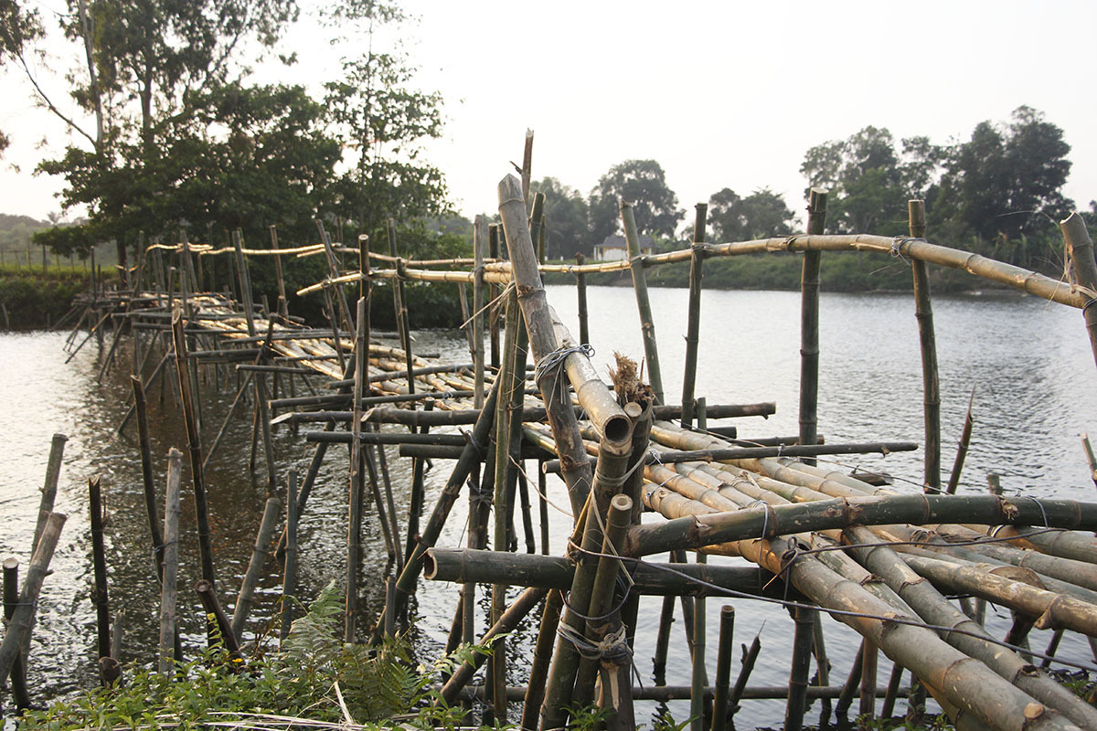
cầu
tre

Slide 20
Nhà dì Tư ở quê có cây cau, giàn trầu. Sau nhà có rau cải, rau dền và cả dưa hấu. Gần nhà dì có cây cầu tre nhỏ. Xa xa là dãy núi cao.
Nhà dì Tư ở đâu?
Nhà dì Tư có cây gì?
Sau nhà dì có những loài cây nào?
Gần nhà dì có cái gì?
Xa xa có gì?

Slide 21

rau củ
con trâu
chú tễu
Nhà dì Tư ở quê có cây cau, giàn trầu. Sau nhà có rau cải, rau dền và cả dưa hấu. Gần nhà dì có cây cầu tre nhỏ. Xa xa là dãy núi cao.

Slide 22
Nói
7
Xin phép

Slide 23


Slide 24
rau củ
con trâu
chú tễu
Nhà dì Tư ở quê có cây cau, giàn trầu. Sau nhà có rau cải, rau dền và cả dưa hấu. Gần nhà dì có cây cầu tre nhỏ. Xa xa là dãy núi cao.

Slide 25


